Slide 1
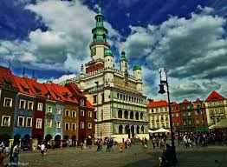
Poznanie POZNANIA
Krótka fotorelacja oliwii i Klaudii z wizyty w mieście wojewódzkim

Slide 2
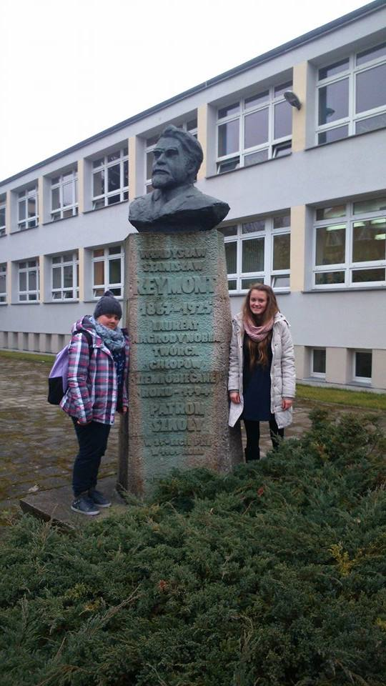
TRADYCYJNE pamiątkowe ZDJĘCIE PRZED SZKOŁĄ,
PRZY POMNIKU patrona - WŁADySŁaWA Reymonta

Slide 3
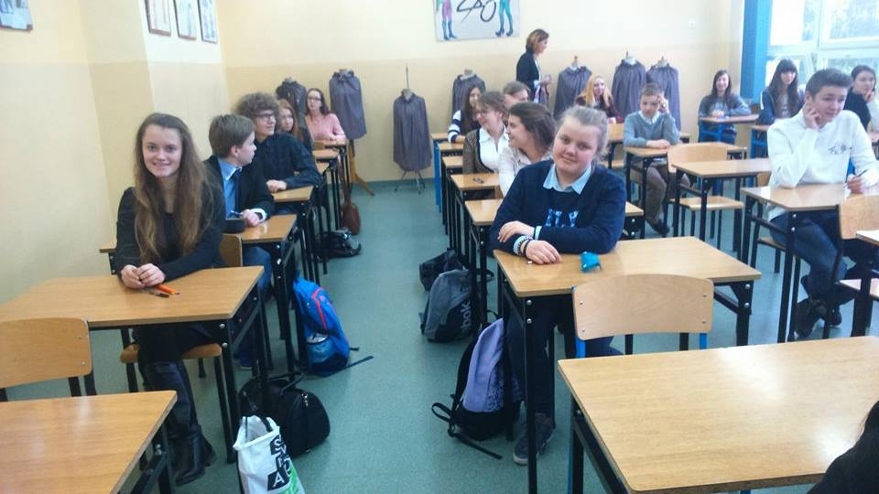
Nerwowe chwile przed konkursem

Slide 4
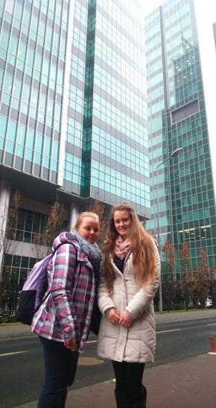
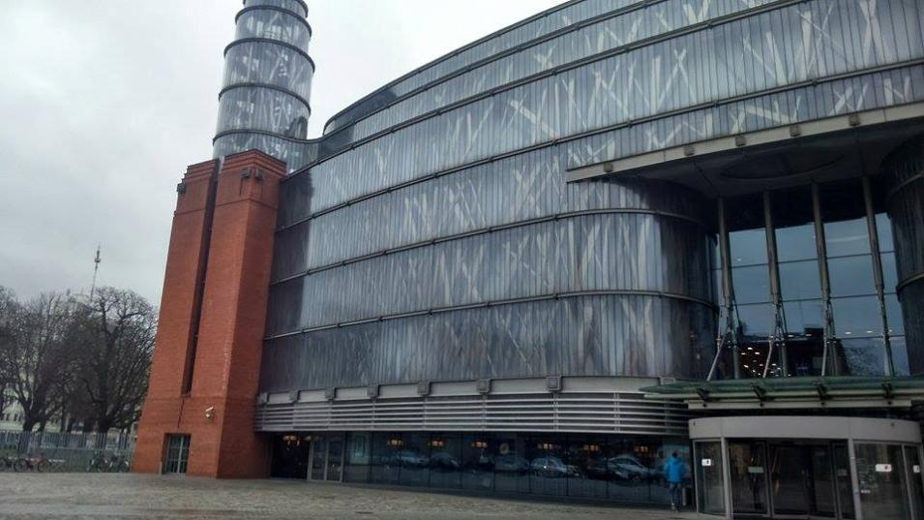
Najgorsze za nami –
Chwila wytchnienia u stóp szklanych wieżowców novotelu centrum poznań
Tuż obok – Stary Browar

Slide 5
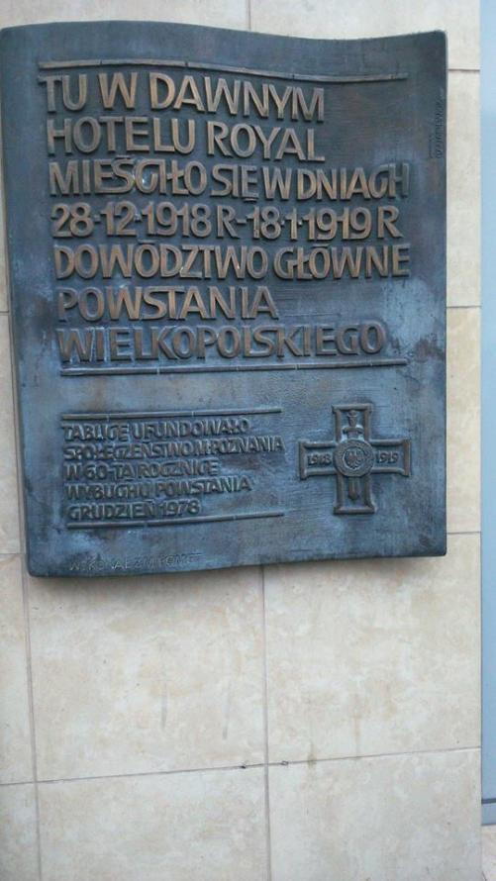
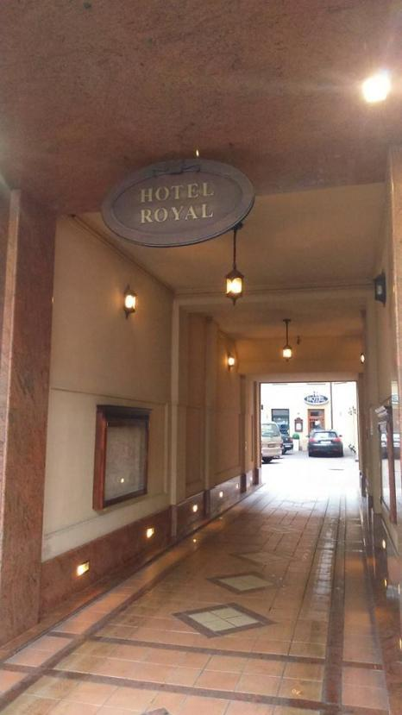
Odwiedzamy jedno ze strategicznych podczas powstania wielkopolskiego miejsc w poznaniu
-hotel royal

Slide 6
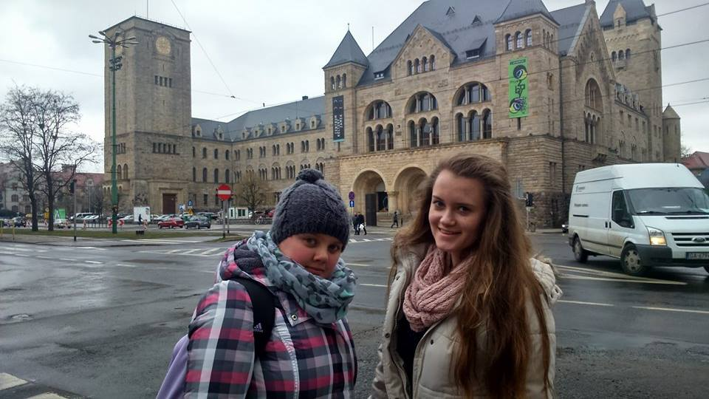
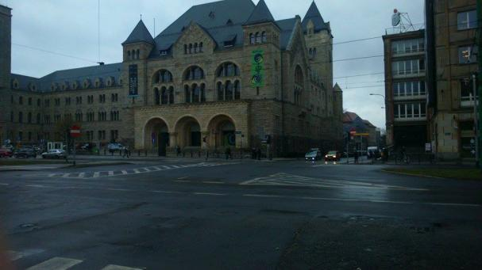
Jesteśmy na ul. Św. marcin przed dawnym zamkiem cesarskim- dzisiaj centrum kultury zamek

Slide 7
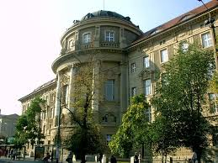
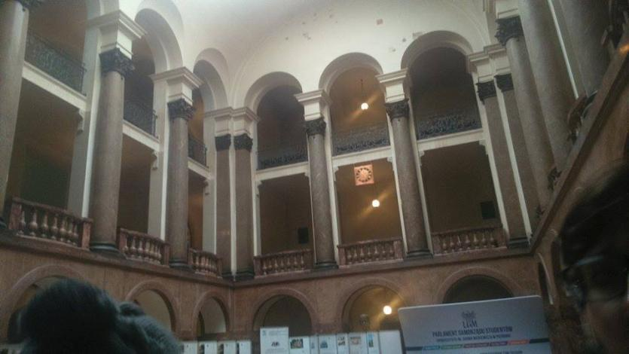
Ulica Fredry wita nas imponującym budynkiem uam – kolegium maius

Slide 8
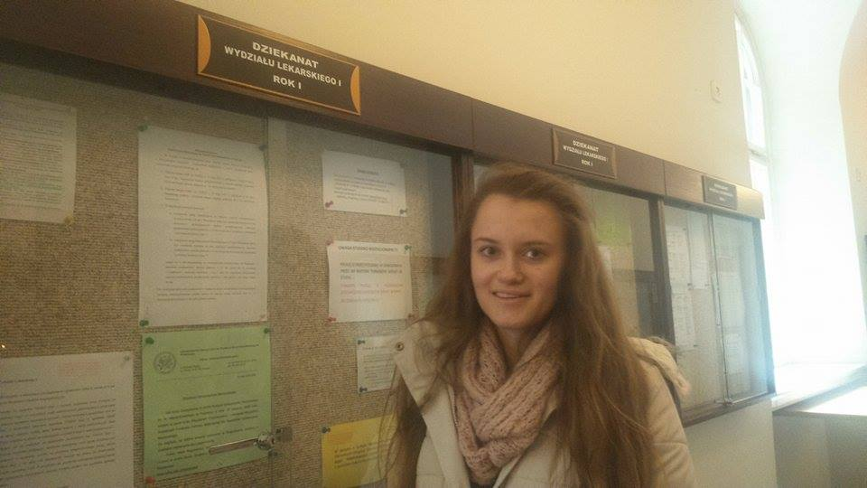
Odwiedzamy uniwersytet medyczny klaudia w akcji :
Warto dowiedzieć się jak trafić na I rok wydziału lekarskiego

Slide 9
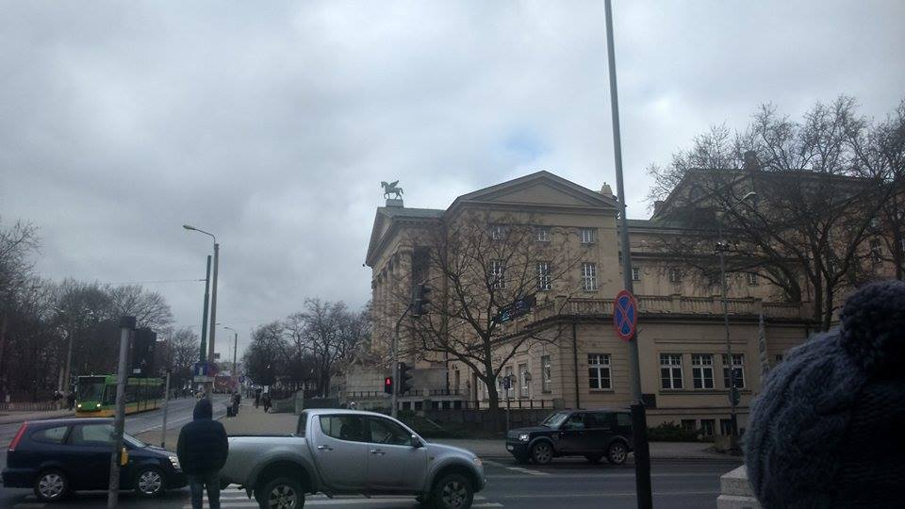
Rzut oka na budynek opery poznańskiej

Slide 10
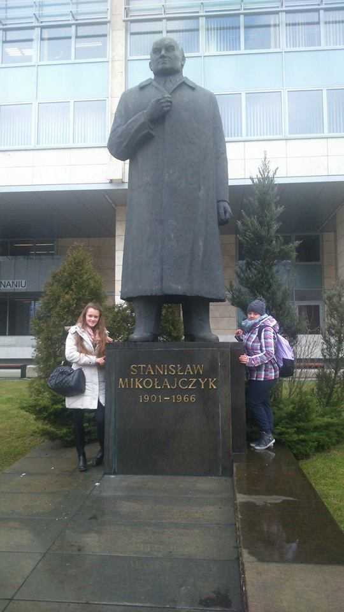
Pamiątkowe zdjęcie przed budynkiem sejmiku województwa wielkopolskiego i kuratorium oświaty w Poznaniu
- pod pomnikiem Stanisława Mikołajczyka - polskiego polityka, przywódcy Polskiego Stronnictwa Ludowego, posła na Sejm II RP, premiera rządu RP na uchodźstwie

Slide 11
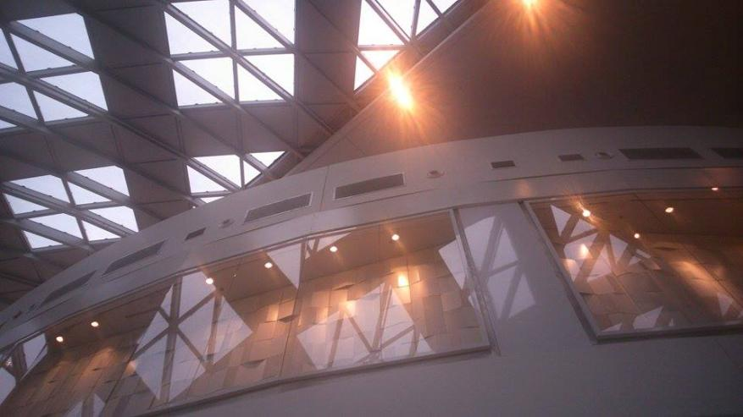
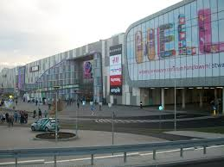
Tuż przed odjazdem – chwila relaksu w nowoczesnym budynku dworca głównego i mini zakupy w galerii handlowej

